Slide 1








God praksis for undervisningsmiljøer på erhvervsuddannelserne
Udviklingsredskab
Børne- og Undervisningsministeriet,
Styrelsen for Undervisning og Kvalitet (STUK)

Slide 2
Baggrund
Guide til Udviklingsredskab
Epinion og Danmarks Institut for Pædagogik og Uddannelse (DPU) har på vegne af Børne- og Undervisningsministeriet, Styrelsen for Undervisning og Kvalitet (STUK) gennemført undersøgelsen:
”Analyse af god praksis for undervisningsmiljøer på erhvervsuddannelserne”
Formålet med undersøgelsen har været at udarbejde et analysegrundlag og materiale, der kan understøtte udbredelsen af god praksis med konkrete eksempler og forslag til den gode modtagelse og afslutning samt give forslag til skolernes videre udvikling af attraktive undervisningsmiljøer.
Udviklingsredskabet her er udarbejdet med henblik på at aktivere viden fra rapport og forslagskatalog ude på de enkelte erhvervsskoler og dermed understøtte erhvervsuddannelsernes arbejde med at udvikle gode undervisningsmiljøer.
Udviklingsredskabet lægger op til refleksion over egen praksis med udgangspunkt i elevernes uddannelsesforløb. Derudover indeholder det inspiration til, hvordan man kan videreudvikle på undervisningsmiljø med udgangspunkt i konkrete eksempler fra andre erhvervsuddannelser.
Udviklingsredskabet skal danne grundlag for en fælles refleksion over hhv. skoleledernes og lærernes praksis og de overordnede rammer for samarbejdet om:
Opstart
Overgange og sammenhænge i tiden på skolen
Overgange og sammenhænge i skole og praktik samt
Afslutning
SKOLE
Grundforløb 2
SKOLE
Skoleperiode på hovedforløb
Opstart
START
SLUT
Afslutning
SKOLE
Grundforløb 1
PRAKTIK
Praktikperiode
på hovedforløb

Slide 3
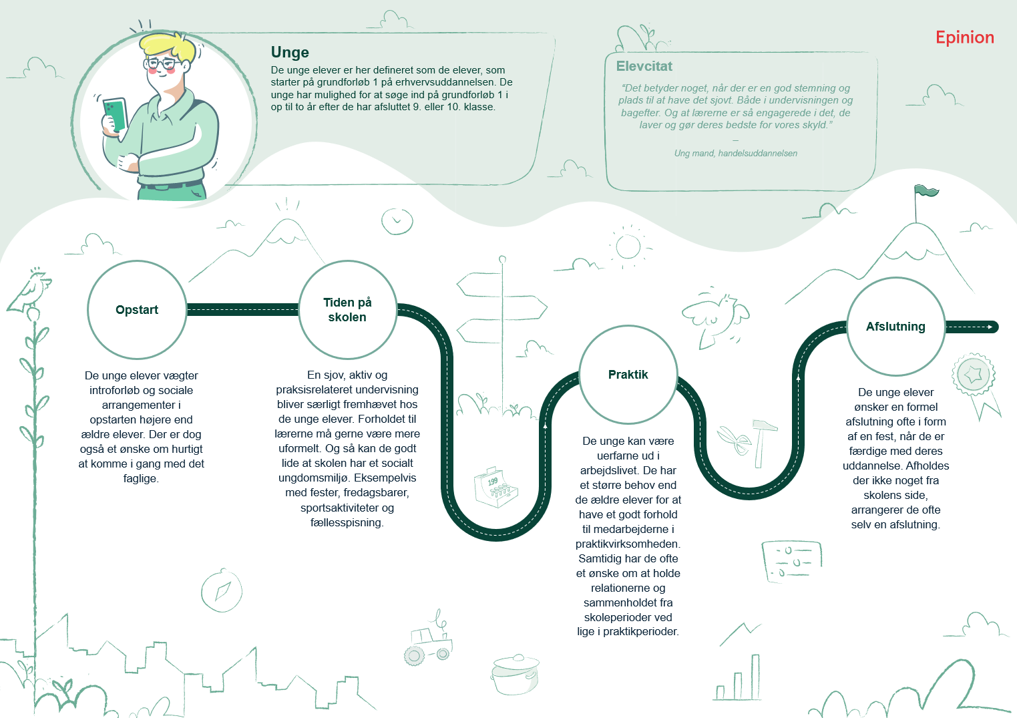
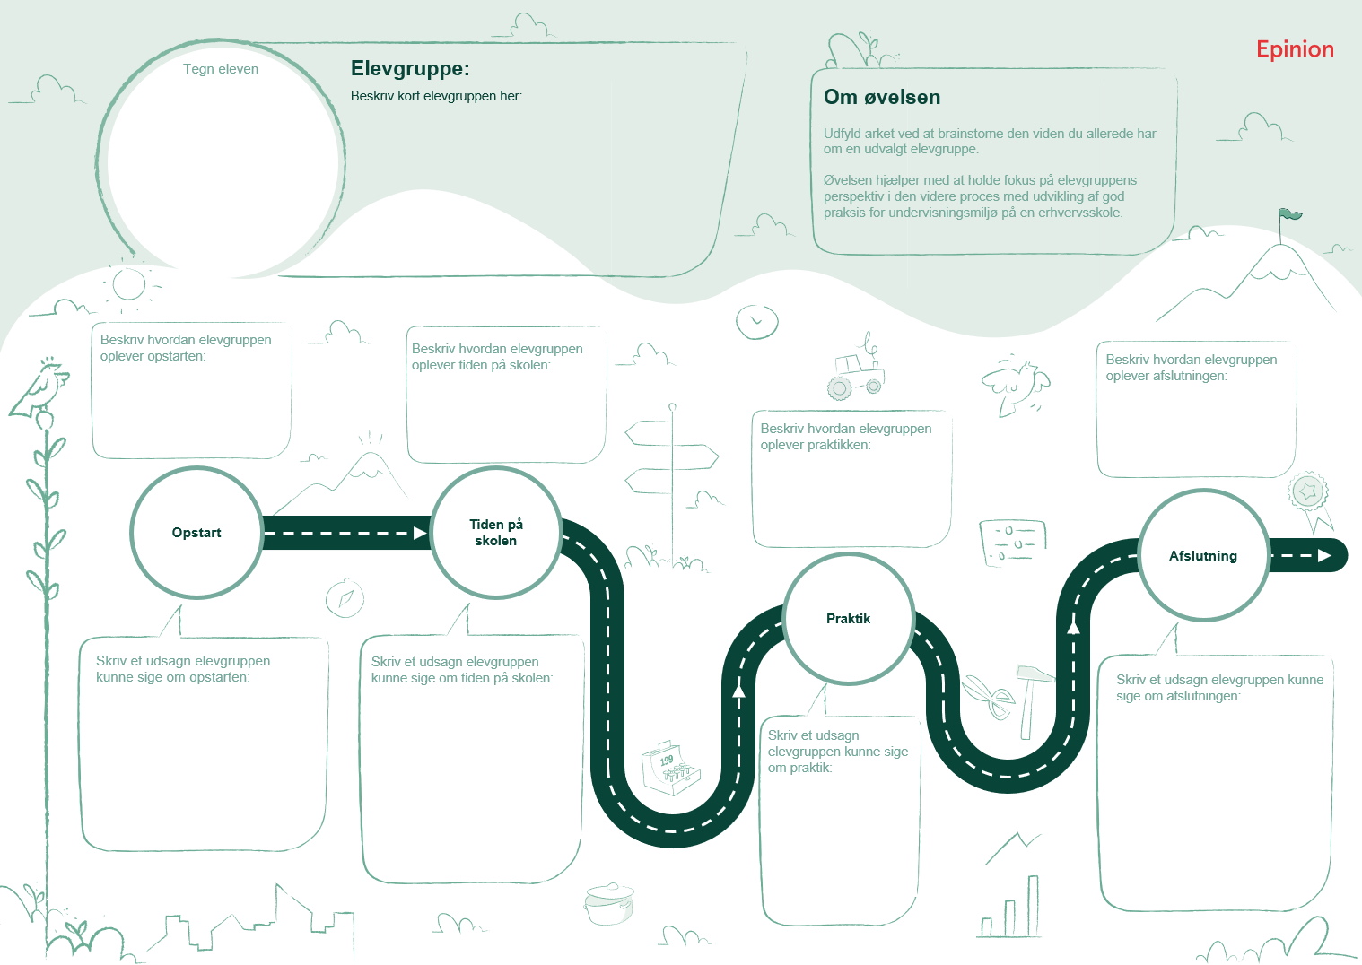
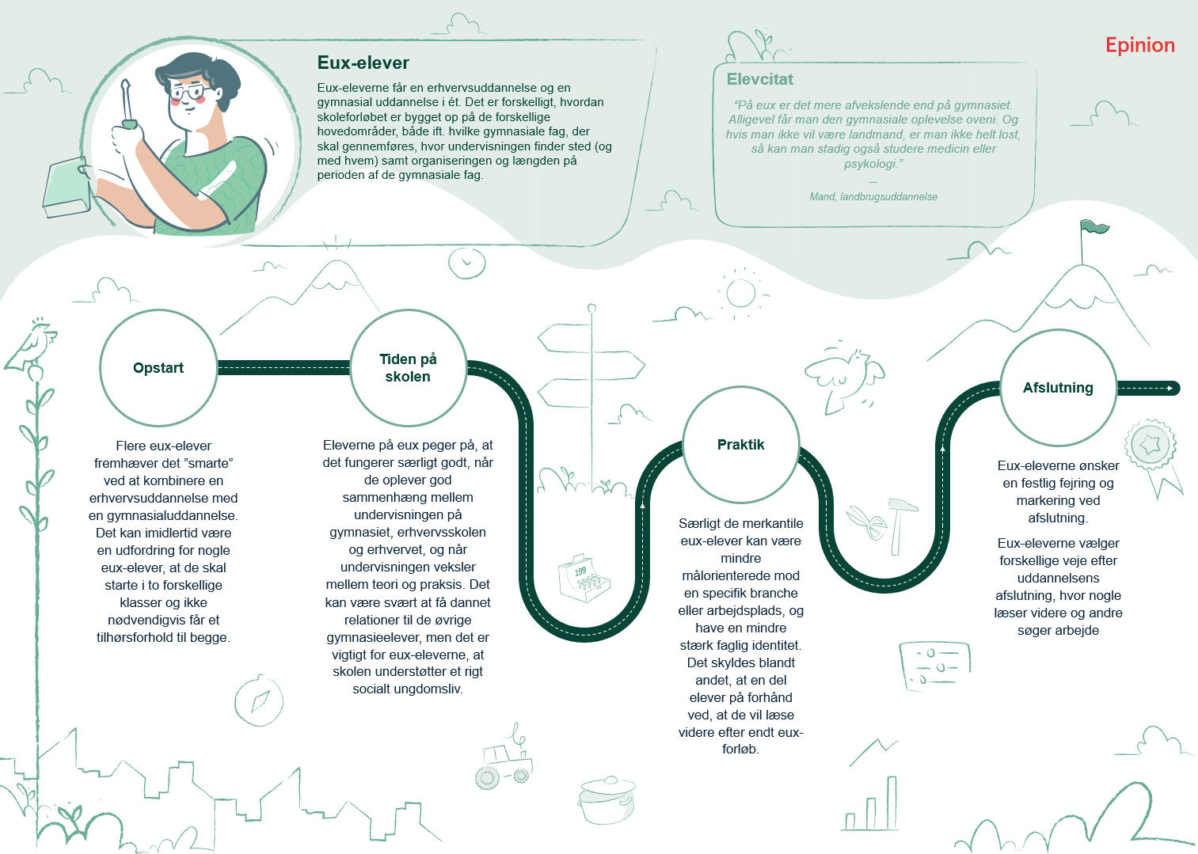
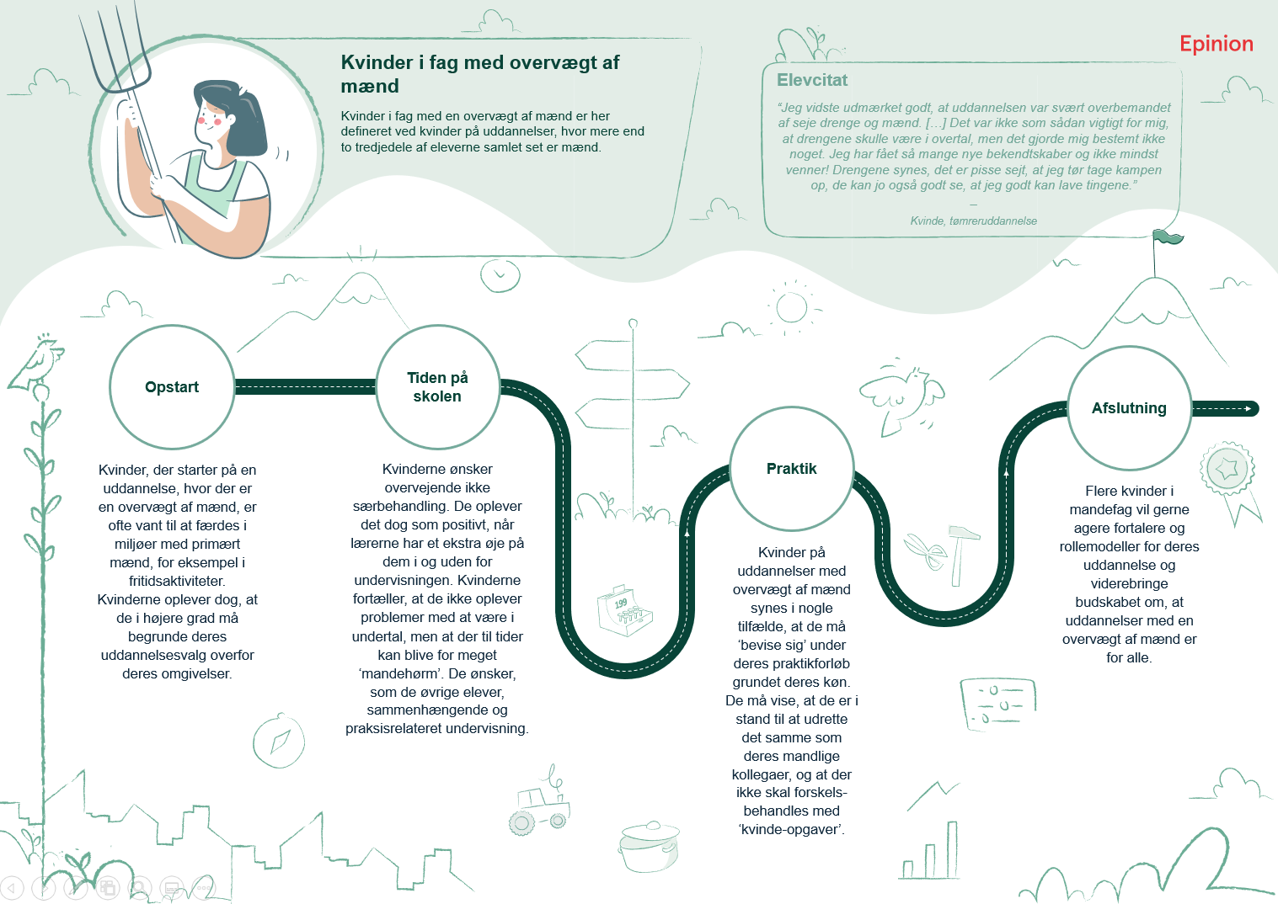
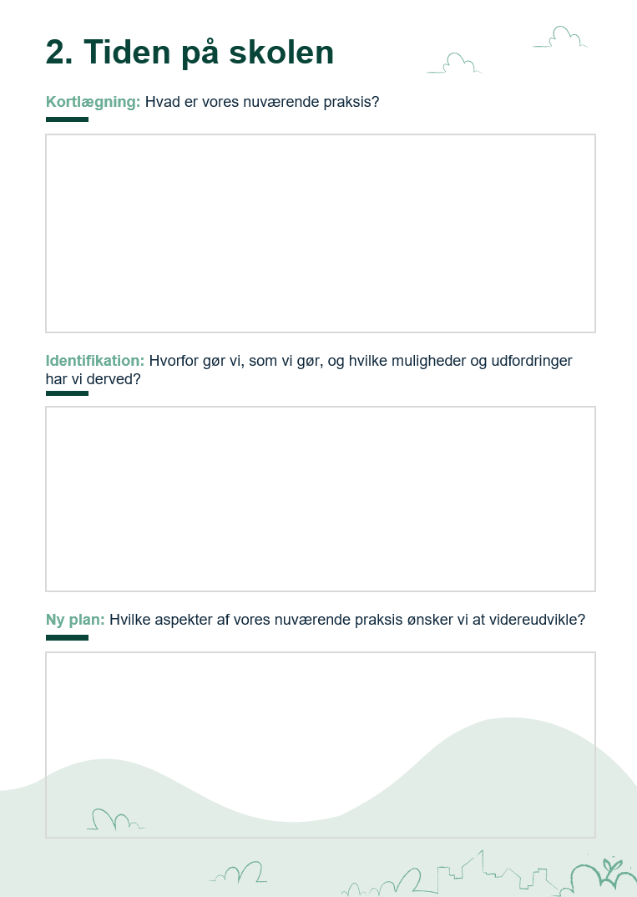
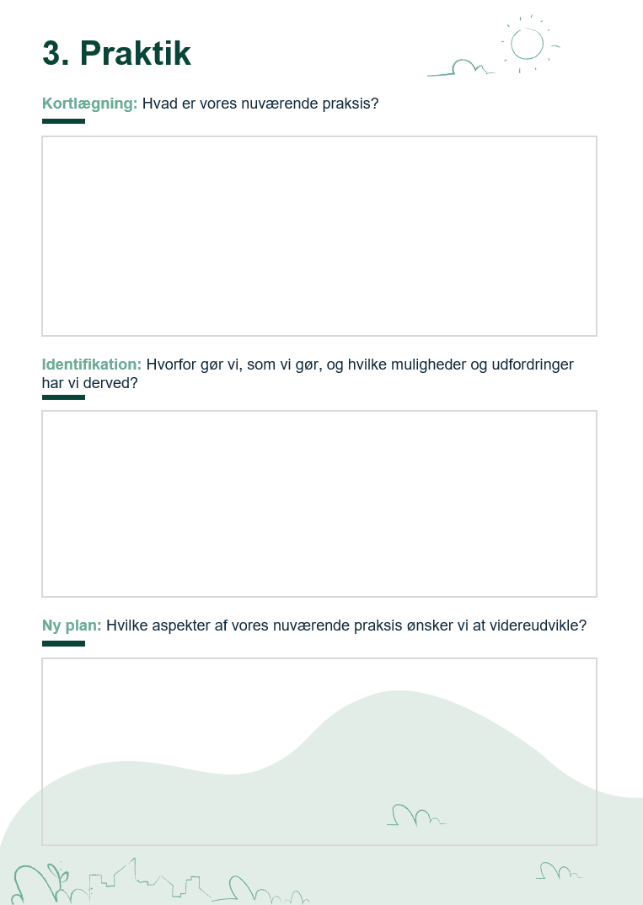
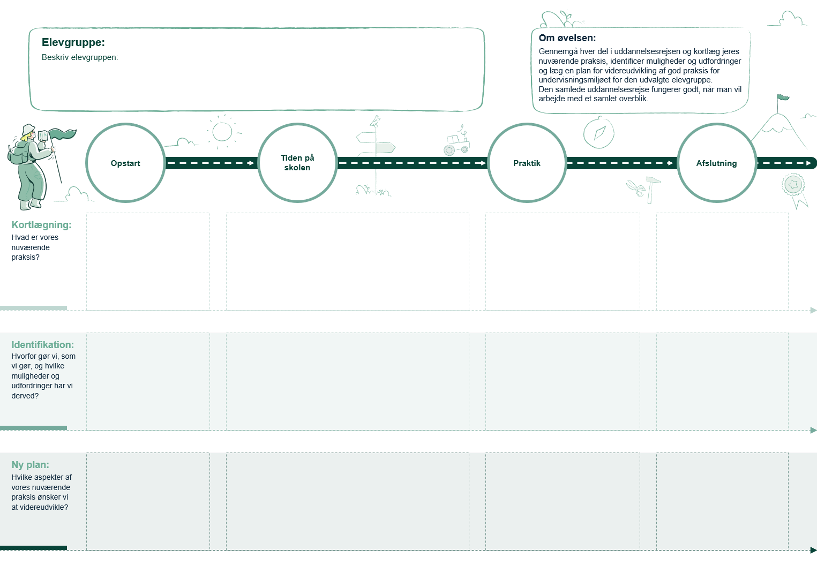
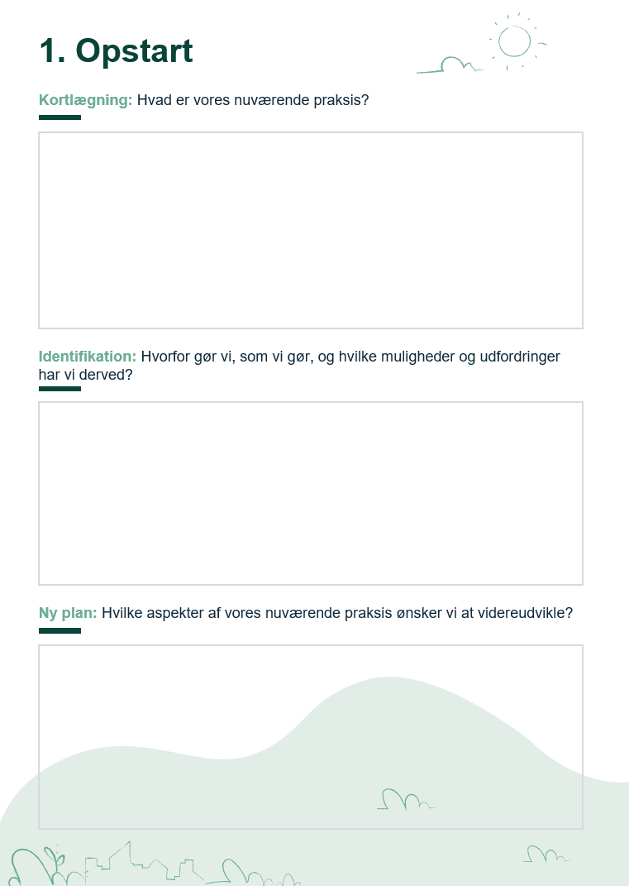
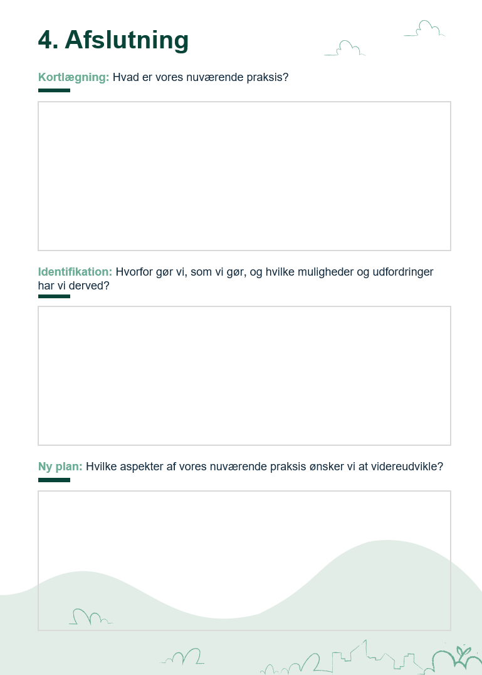


Sådan bruges udviklingsredskabet
Guide til Udviklingsredskab
Processen består i at gennemgå og udvikle egen praksis for et godt undervisningsmiljø - alt sammen med udgangspunkt i elevens perspektiv. Uanset om man vælger at lave en times workshop eller en heldagsworkshop, kan man følge de trin, der ligger i dokumentet her.
På de følgende sider i denne PowerPoint, ligger der slides, man kan tage og gøre til sine egne i en udviklingssession. De følger disse trin:
1. Vælg målgruppe:
Eleverne er vidt forskellige. Start derfor med at udvælge en målgruppe, for eksempel et elevsegment, og nedfæld deres særegne karakteristika. Brug evt. arbejdsarket til at nedfælde eksisterende viden om den specifikke elevgruppe.
2. Gennemgå praksis med udgangspunkt i elevernes uddannelsesrejse:
Materialet er inddelt i fire dele: opstart, tiden på skolen, praktik og afslutning. I de fire dele arbejder man med de samme trin:
Introduktion: Se en kort introduktionsvideo om den del i uddannelsesrejsen, der skal arbejdes med. Der en video til hver af de fire dele.
Kortlægning og identifikation: Gennemgå hver del i uddannelsesrejsen og kortlæg jeres nuværende praksis. Identificer også muligheder og udfordringer. Man kan enten bruge det arbejdsark, som viser den samlede uddannelsesrejse, og som fungerer godt, når man vil arbejde med et samlet overblik. Eller man kan vælge de arbejdsark, der fokuserer på én del i uddannelsesrejsen, og som er beregnet på at understøtte fokuseret arbejde med netop en udvalgt del i uddannelsesrejsen.
3. Inspiration til videreudvikling af praksis:
Brug forslagskataloget: God praksis for undervisningsmiljøer på erhvervsuddannelserne til at blive inspireret af, hvad andre skoler gør for at skabe gode undervisningsmiljøer. Vend efterfølgende tilbage til arbejdsarket og nedfæld de initiativer, der kan give mening at arbejde videre med hos jer. Diskutér hvordan det konkrete eksempel kan tilpasses jeres virkelighed.
Arbejdsark til at skitsere en udvalgt elevgruppe
Tre elevgruppers uddannelsesrejse til inspiration
Arbejdsark som viser samlet uddannelsesrejse
Arbejdsarket, som fokuserer på én fase i uddannelsesrejsen
Forslagskatalog med konkrete eksempler på god praksis for undervisningsmiljø
Videoer 1.Opstart, 2. Tiden på skolen, 3. Praktik og 4. Afslutning

Slide 4
Udvikling af god praksis for undervisningsmiljøer med udgangspunkt i uddannelsesrejsen
Udviklingssession
PowerPoint præsentation til at understøtte en udviklingssession

Slide 5



Program:
1. Elevgruppe
2. Gennemgå praksis med udgangspunkt i elevernes uddannelsesrejse
  1. Opstart
  Introduktion
  Kortlægning og identifikation
  2. Skole
  Introduktion
  Kortlægning og identifikation
  3. Praktik
  Introduktion
  Kortlægning og identifikation
  4. Afslutning
  Introduktion
  Kortlægning og identifikation
3. Inspiration til videreudvikling af praksis
Inspiration fra forslagskataloget: God praksis for undervisningsmiljøer på erhvervsuddannelserne
  1. Opstart
  Inspiration og ny plan
  2. Skole
  Inspiration og ny plan
  3. Praktik
  Inspiration og ny plan
  4. Afslutning
  Inspiration og ny plan

Slide 6

1. Elevgruppe
Udviklingssession

Slide 7
1. Udvælg en elevgruppe
Start med at udvælge den elevgruppe I vil arbejde med. Det kan være elever på et specifikt uddannelsesforløb, men det kan også være en særligt udfordret elevgruppe.
Arbejdsark: Arbejdsarket til at skitsere en udvalgt elevgruppe lægger op til at nedfælde den eksisterende viden, I har om den udvalgte elevgruppe og hjælper jer med at huske at bevare elevens perspektiv.
Inspiration: I forbindelse med undersøgelsen God praksis for undervisningsmiljøer på erhvervsuddannelser er der blevet udarbejdet uddannelsesrejser for tre udvalgte målgrupper, som I kan hente inspiration i.
Arbejdsark til at skitsere en udvalgt elevgruppe
Tre uddannelsesrejser til inspiration

Slide 8
2. Gennemgå praksis med udgangspunkt i elevernes uddannelsesrejse
Udviklingssession

Slide 9
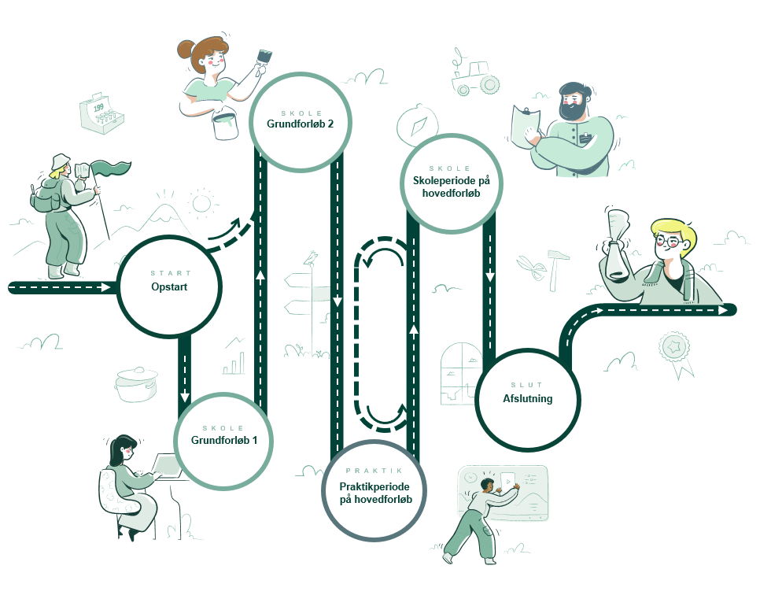
Elevernes uddannelses-rejse
på en erhvervsuddannelse

Slide 10
2. Gennemgå praksis med udgangspunkt i elevernes rejse
Arbejdsark og videoer er inddelt i fire dele: 1. opstart, 2. tiden på skolen, 3. praktik og 4. afslutning. I de fire dele arbejdes med samme trin:
Introduktion: Start med at se en kort introduktionsvideo om den del af uddannelsesrejsen I skal arbejde med.
Kortlægning og identifikation: Kortlæg den nuværende praksis og identificer muligheder og udfordringer i den del I arbejder med. Man kan enten bruge det arbejdsark, som viser den samlede uddannelsesrejse og som fungerer godt, når man vil arbejde med et samlet overblik. Den anden type arbejdsark fokuserer på én del i uddannelsesrejsen og fungerer godt, når man vil fokusere på en enkelt del af uddannelsesrejsen.
Videoer: 1. Opstart, 2. Tiden på skolen, 3. Praktik og 4. Afslutning
Arbejdsark som viser samlet uddannelsesrejse.
Arbejdsarket, som fokuserer på én fase i uddannelsesrejsen.

Slide 11


3. Praktik
Udviklingsredskab

Slide 12



Et godt praktikophold understøttes af indsatser forud for praktikperioden, som danner og forbereder eleven på erhvervet, samt fokus på sammenhængen mellem læringen i skoleperioder og praktikperioder.
Praktik

Slide 13

3. Praktik: Hvordan forbedrer vi god praksis for undervisningsmiljø omkring elevernes tid i praktik ?
Gennemgå praksis med udgangspunkt i elevernes uddannelsesrejse:
Brug arbejdsarkene til at nedfælde jeres nuværende praksis omkring den udvalgte elevgruppes praktik i uddannelsesrejsen og svar på spørgsmålene:
Kortlægning: Hvad er vores nuværende praksis?
Identifikation: Hvorfor gør vi, som vi gør, og hvilke muligheder og udfordringer har vi derved?
I kan enten bruge arbejdsarket, som viser den samlede uddannelsesrejse og som fungerer godt, når man vil arbejde med et samlet overblik. Eller man kan vælge arbejdsarkene som fokuserer på én del i uddannelsesrejsen og som fungerer godt, når man vil arbejde fokuseret med en udvalgt del i uddannelsesrejsen.

Slide 14
3. Inspiration til videreudvikling af praksis
Udviklingssession

Slide 15

3. Inspiration til videreudvikling af praksis
Inspiration til videreudvikling af god praksis for undervisningsmiljø i hver del af i elevernes uddannelsesrejse.
Inspiration: Brug forslagskataloget: God praksis for undervisningsmiljøer på erhvervsskolerne til at blive inspireret af, hvad andre skoler gør for at skabe gode undervisningsmiljøer.
Ideer til ny plan: Vend efterfølgende tilbage til arbejdsarket og nedfæld de initiativer, der kan give mening at arbejde videre med hos jer. Diskutér hvordan de konkrete eksempler kan tilpasses jeres virkelighed.

Slide 16


Læs mere og download materialer her:
Download her:
Rapport
Download her:
Forslagskatalog

Slide 17





Epinion Copenhagen
Ryesgade 3F 2200 Copenhagen N Denmark T: +45 87 30 95 00 E: copenhagen@epinionglobal.com

